Slide 1

NHÓM 1

Slide 2
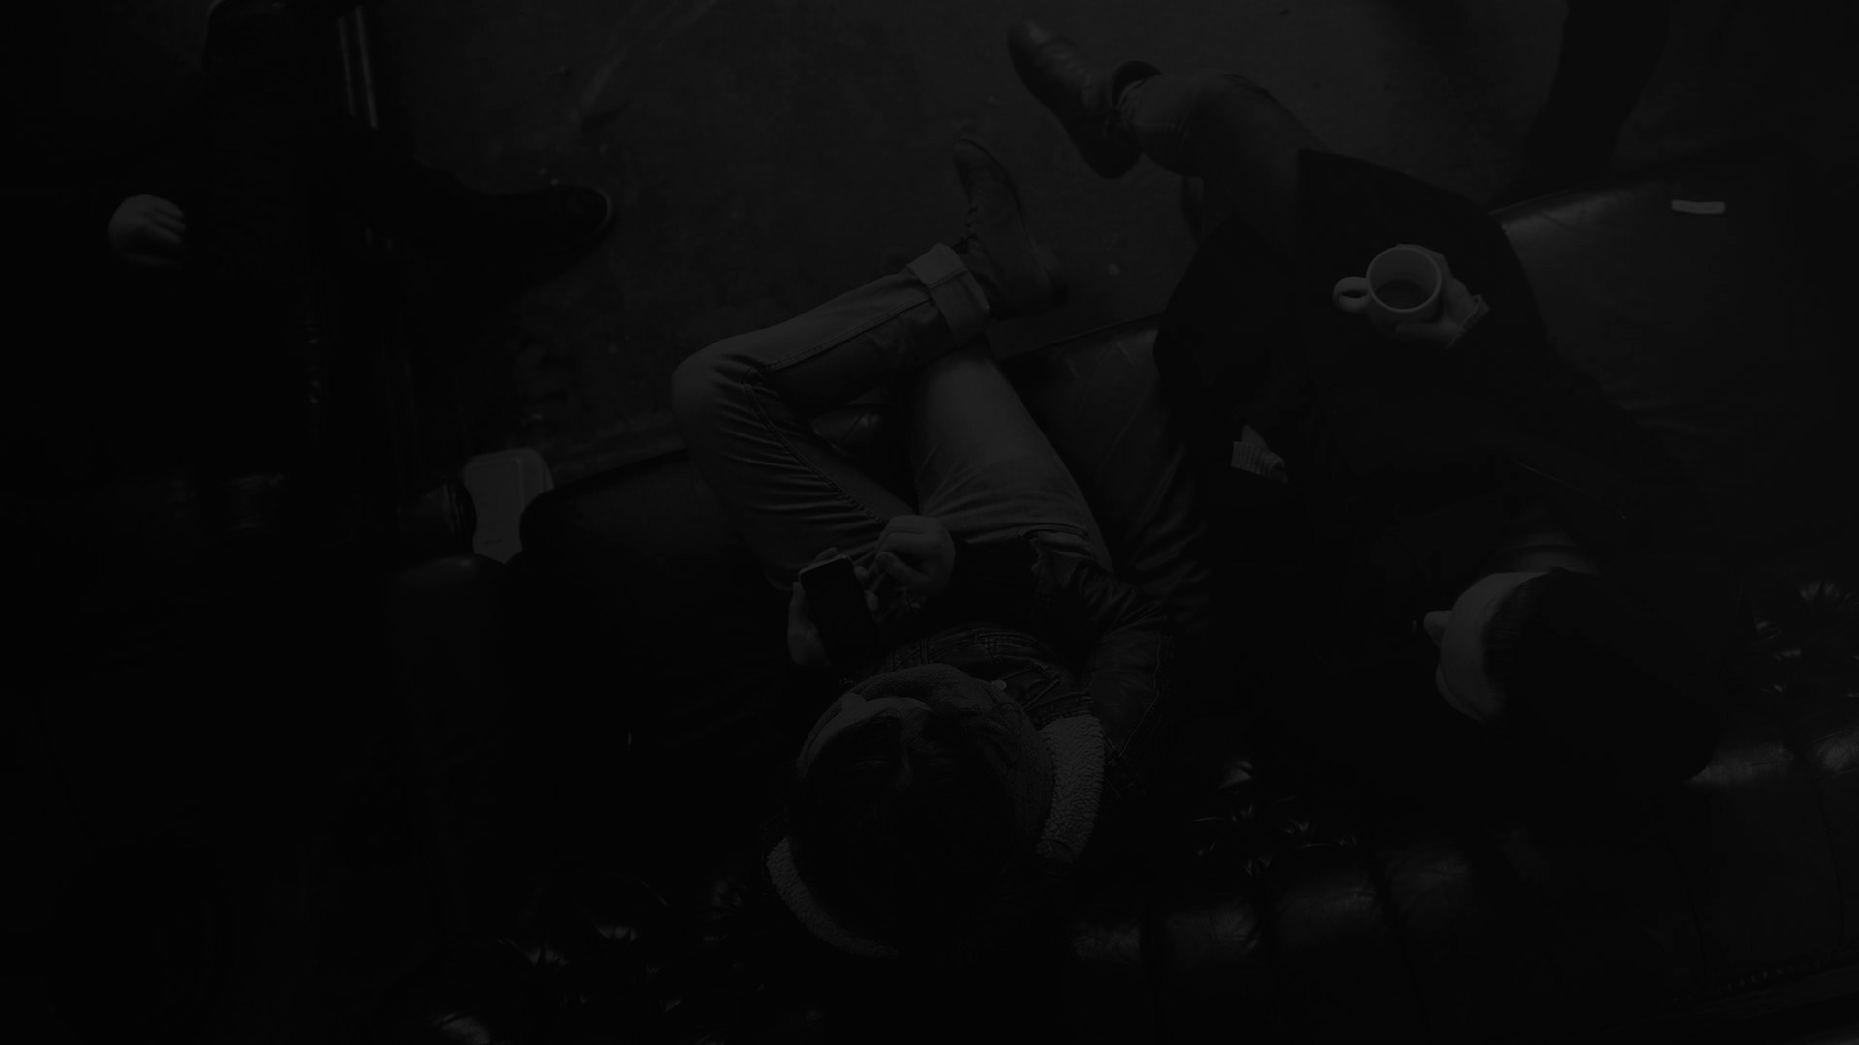
TRUYỀN THỐNG
NGHỆ THUẬT ĐÁNH GIẶC
CỦA DÂN TỘC TA
NHÓM 1
BÀI 7 MÔN GIÁO DỤC QUỐC PHÒNG (HỌC phần 1)

Slide 3

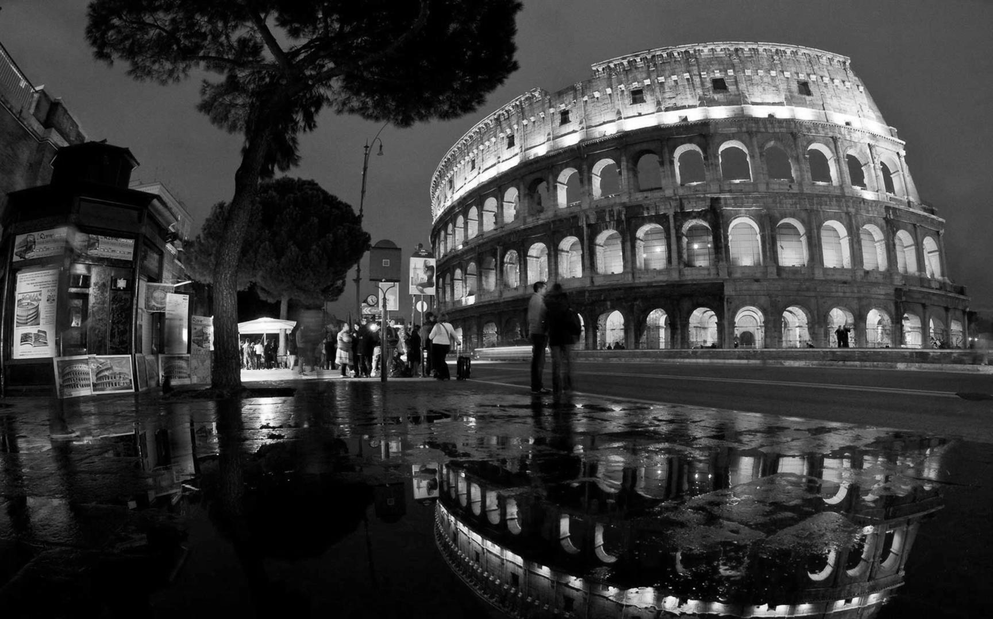
NHỮNG YẾU TỐ
TÁC ĐỘNG ĐẾN
NGHỆ THUẬT ĐÁNH GIẶC

Slide 4
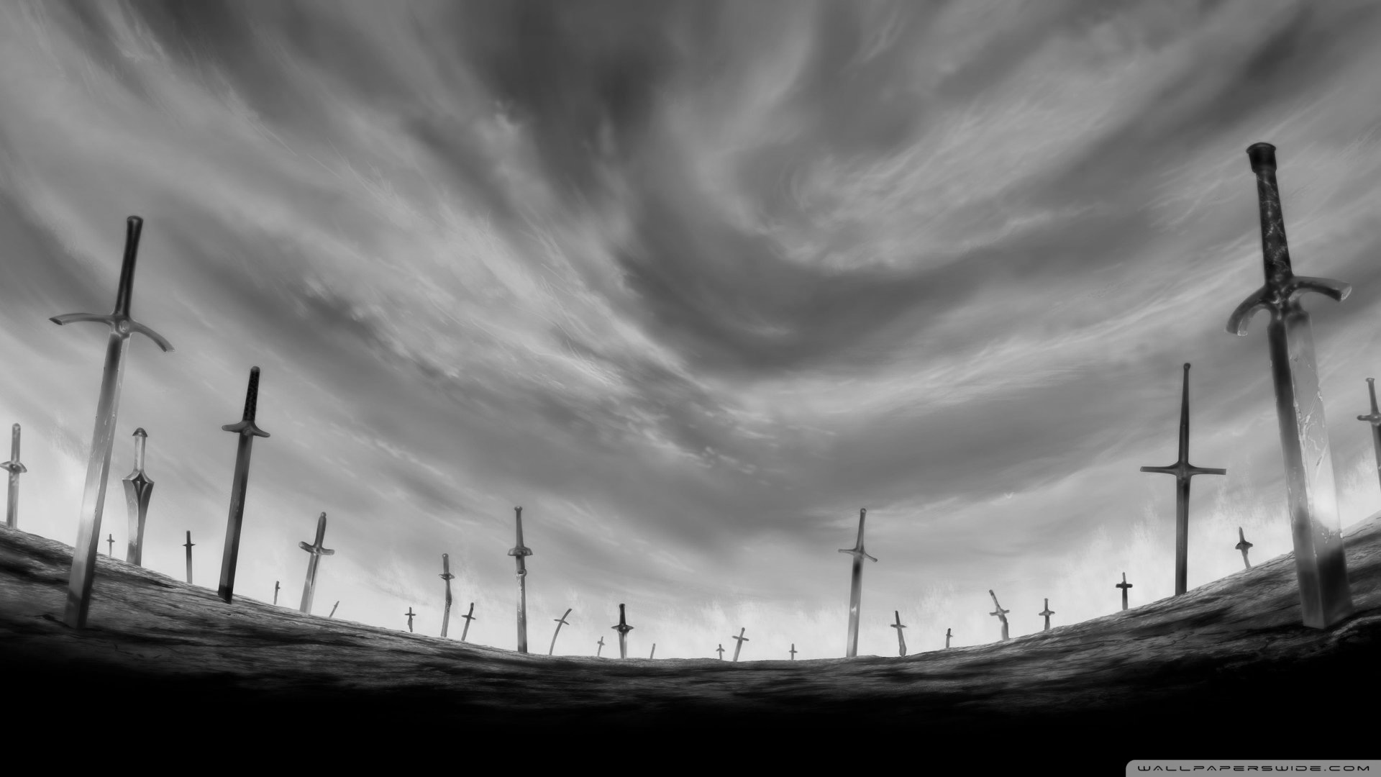
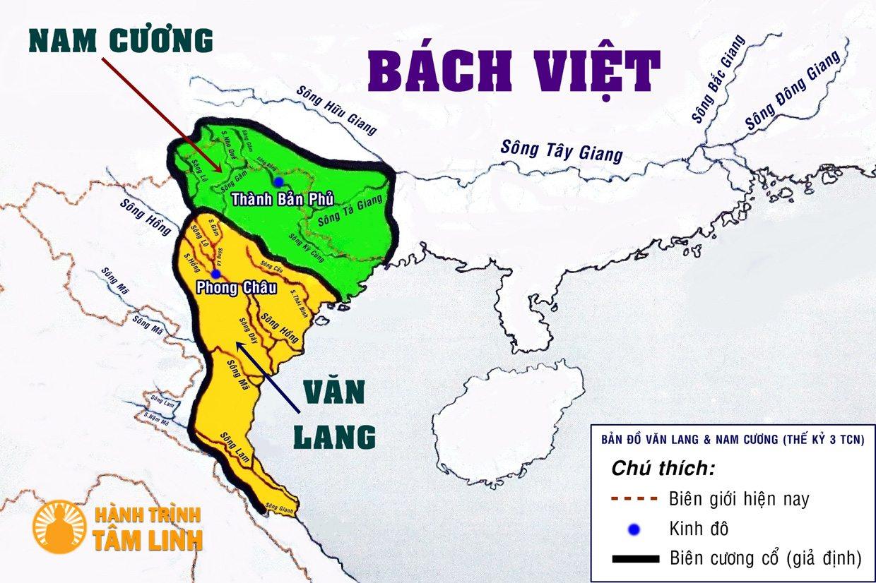
LỊCH SỬ
Cách đây mấy nghìn năm, từ khi các vua Hùng mở nước Văn Lang, lịch sử dân tộc Việt Nam bắt đầu thời đại dựng nước và giữ nước. Nhà nước Văn Lang là nhà nước đầu tiên của nước ta có lãnh thổ bao gồm vùng Bắc Bộ và Bắc Trung Bộ ngày nay, nằm trên đầu mối những đường giao thông bán đảo Đông Dương và vùng Đông Nam Á. Nền văn minh song Hồng mà đỉnh cao là văn hóa Đông Sơn rực rỡ, thành quả đáng tự hào của thời đại Hùng Vương.

Slide 5
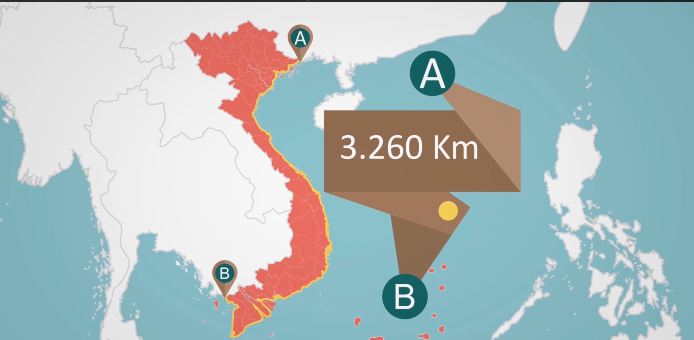
ĐỊA LÍ
Nước ta có vị trí chiến lược quan trọng trong khu vực
01
Là đầu mối giao thông quan trọng trong cả đường bộ, đường biển, đường song và đường không
02
Ông cha ta đã phát huy lợi thế địa hình để tạo thế trận đánh giặc
03

Slide 6
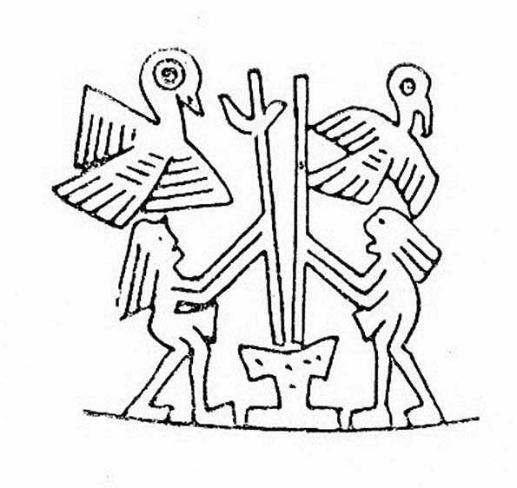
KINH TẾ
Kinh tế tự cung, tự cấp, nông nghiệp là chính. Trình độ canh tác thấp.
01
Kết hợp chặc chẽ giữa dựng nước và giữ nước. Thực hiện nhiều chính sách như: “phú quốc, bình cường”, “ngụ binh ư nông”, …
02
Tích cực phát triển sản xuất để ổn định đời sống nhân dân, tự tạo ra vũ khí để chống giặc ngoại xăm.
03

Slide 7

VĂN HÓA – XÃ HỘI
Chúng ta có 54 dân tộc anh em chung sống hòa thuận, đoàn kết.
01
Dân tộc ta sớm xây dựng được Nhà nước, xác định chủ quyền lãnh thổ, tổ chức ra quân đội để cùng toàn dân đánh giặc, xây dựng và bảo vệ chủ quyền tổ quốc
02
Có một bề dày lịch sử đoàn kết chống giặc ngoại xăm kiên cường, bất khuất.
03

Slide 8

TRUYỀN THỐNG
ĐẤU TRANH
CHỐNG NGOẠI XĂM

Slide 9

NHỮNG CUỘC CHIẾN TRANH GIỮ NƯỚC ĐẦU TIÊN
1
2
CHỐNG TẦN
CHỐNG QUÂN CỦA TRIỆU ĐÀ
Trước năm 214 TCN, dưới sự lãnh đạo của vua Hùng và vua Thục Phán
Từ năm 184 đến 179 TCN, do An Dương Vương lãnh đạo bị thất bại

Slide 10

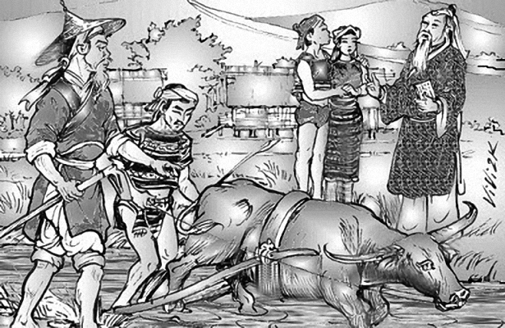
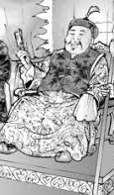
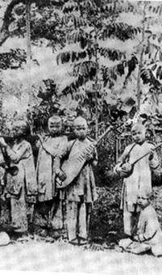
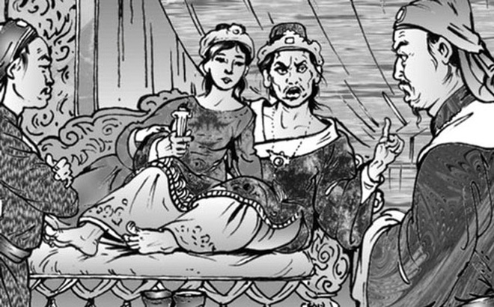
SAU ĐÓ LÀ THỜI KÌ NGHÌN NĂM BẮC THUỘC

Slide 11
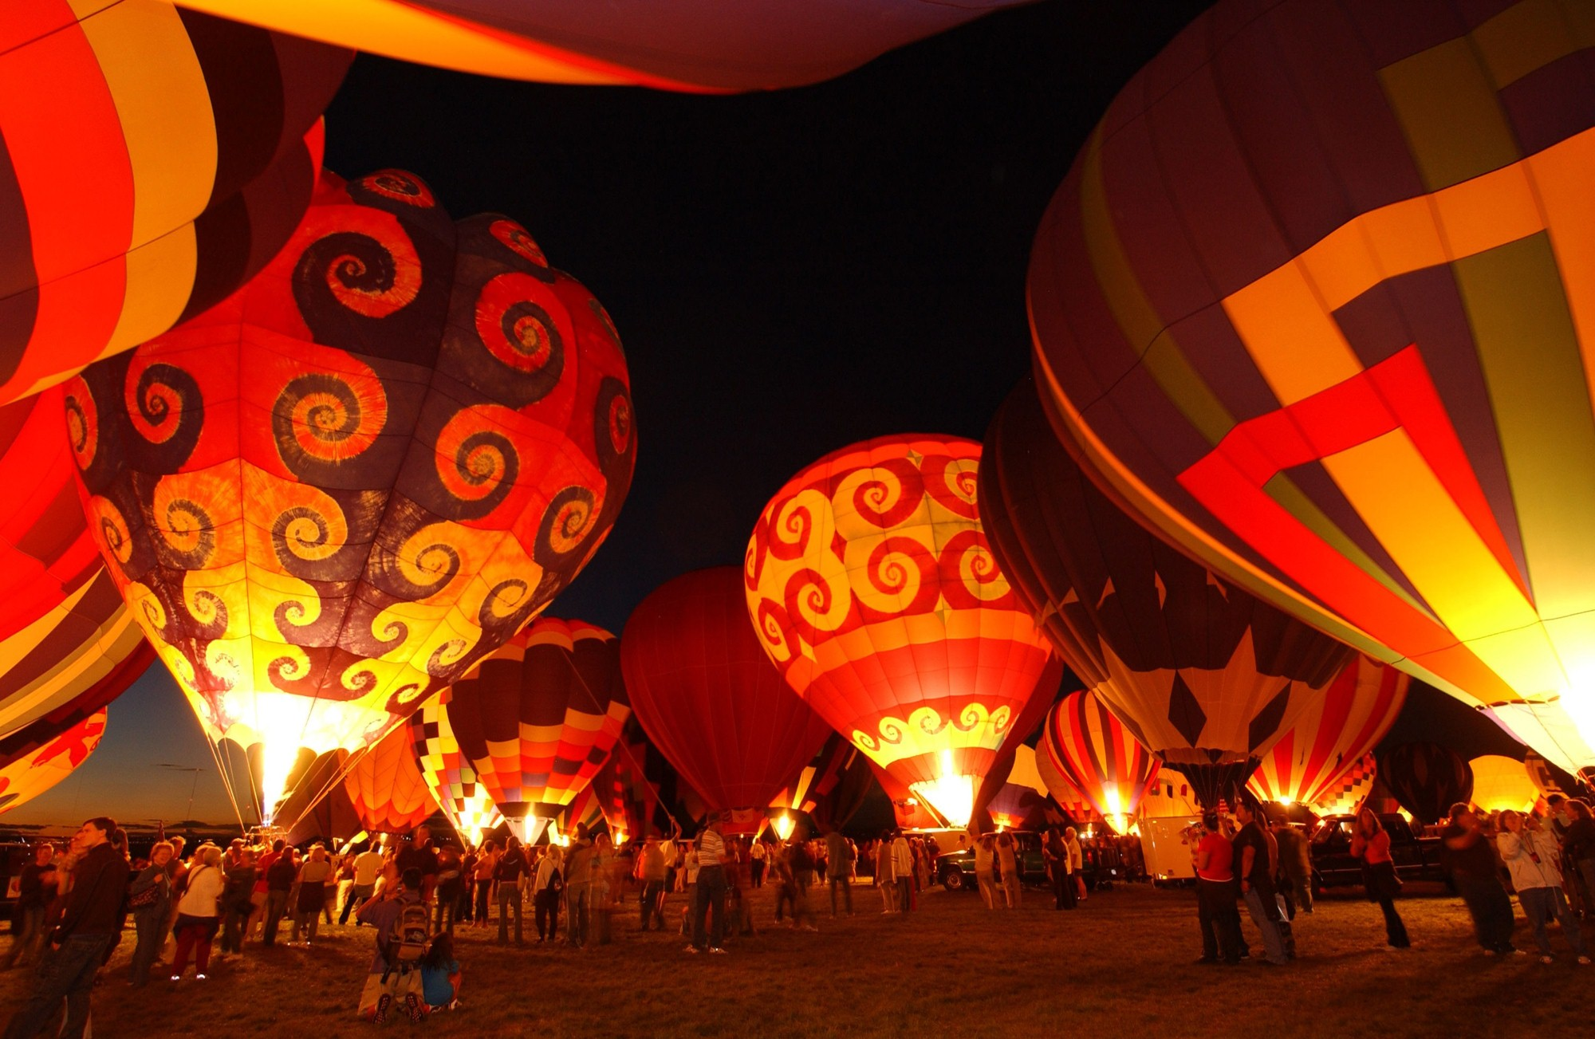
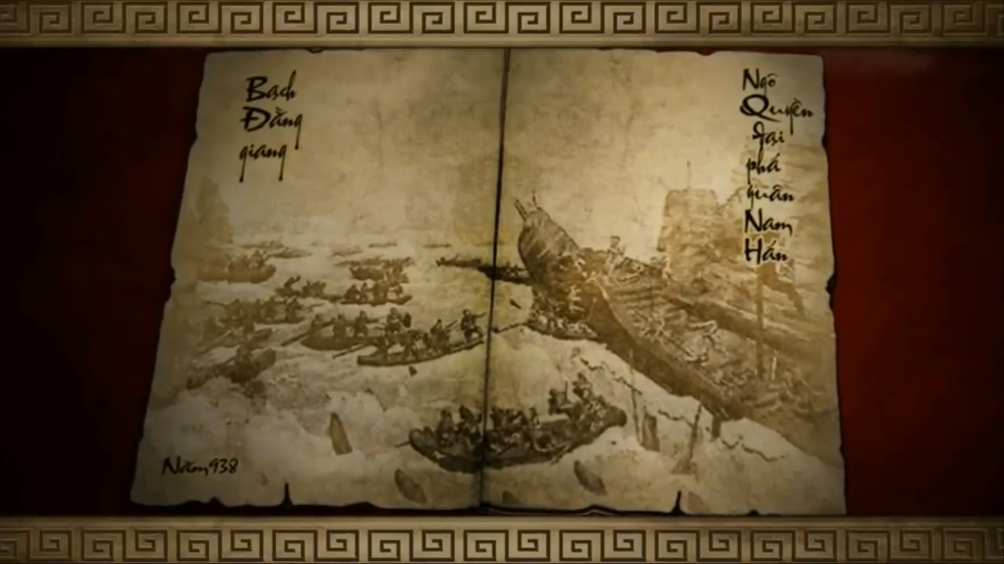
BẠCH ĐẰNG GIANG 938 – KẾT THÚC 1000 NĂM BẮC THUỘC

Slide 12

CÁC CUỘC KHỞI NGHĨA TIÊU BIỂU TỪ THẾ KỈ II ĐẾN THẾ KỈ X
LÝ BÔN
542
687
LÝ TỰ KIÊN – ĐINH KIẾN
TRIỆu thị trinh
248
722
MAI THÚC LOAN
TK II – TK X
Hai Bà trưng
40
766
PHÙNG HƯNG

Slide 13
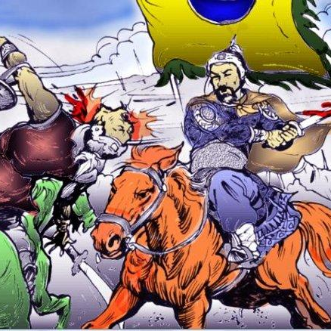
CÁC CUỘC KHỞI NGHĨA CHỐNG QUAN XÂM LƯỢC TỪ TK X ĐẾN TK XVII
CHỐNG TỐNG THỜI TIỀN LÊ
HỒ QUÝ LI LÃNH ĐẠO CHỐNG QUÂN MINH
981
XIV
CHỐNG TỐNG L ẦN 2 (1075-1077) - NHÀ LÝ
KHỞI NGHĨA LAM SƠN DO LÊ LỢI LÃNH ĐẠO
1075
1418
NHÀ TRẦN 3 LẦN CHỐNG MÔNG – NGUYÊN
(1258, 1285, 1287)
XIII
XVIII
KHỎI NGHĨA TÂY SƠN

Slide 14

QUANG TRUNG ĐẠI PHÁ QUÂN THANH

Slide 15
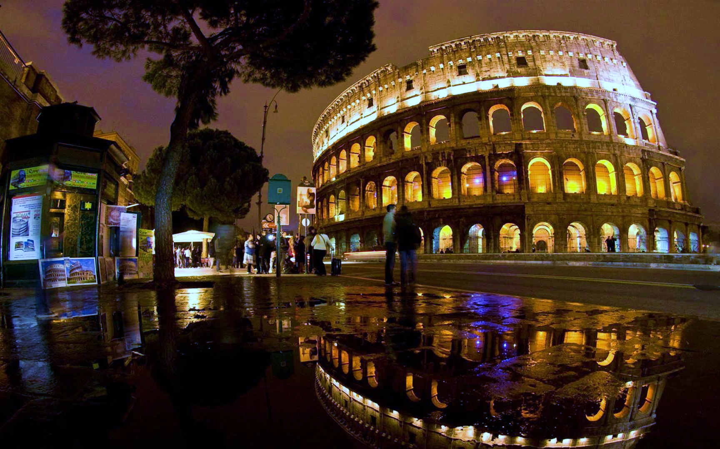
NGHỆ THUẬT
ĐÁNH GIẶC
CỦA DÂN TỘC TA

Slide 16

NGHỆ THUẬT ĐÁNH GIẶC CỦA DÂN TỘC TA
01
02
03
TƯ TƯỞNG CHỈ ĐẠO TÁC CHIẾN
MƯU KẾ ĐÁNH GIẶC
CHIẾN TRANH NHÂN DÂN, TOÀN DÂN ĐÁNH GIẶC
04
05
06
LẤY NHỎ ĐÁNH LỚN, LẤY ÍT ĐỊCH NHIỀU, LẤY YẾU CHỐNG MẠNH
NGHỆ THUẬT THỰC HÀNH, TỔ CHỨC CÁC TRẬN ĐÁNH LỚN
KẾT HỢP ĐẤU TRANH TOÀN DIỆN: QUÂN SỰ, CHÍNH TRỊ, NGOẠI GIAO VÀ BINH VẬN

Slide 17
TrÁCH NHIỆM CỦA SINH VIÊN

Slide 18
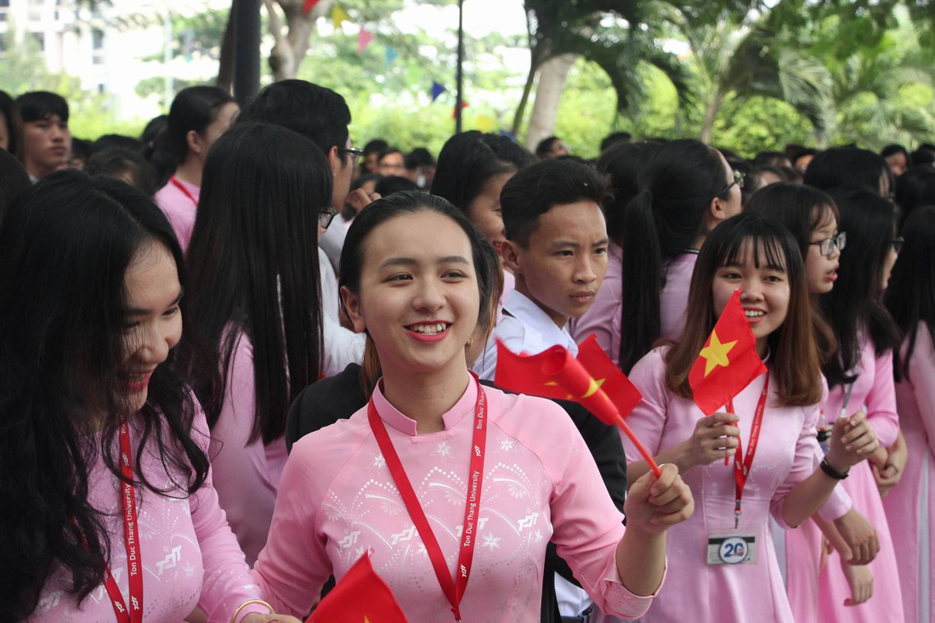
TRÁCH NHIỆM CỦA SINH VIÊN VỚI CÔNG CUỘC XÂY DỰNG VÀ BẢO VỆ TỔ QUỐC
Trước hết mỗi sinh viên cần phát huy tinh thần tự lực, tự cường, vượt qua khó khăn để hoàn thành nhiệm vụ học tập, đặc biệt không ngừng bồi đắp lòng yêu quê hương, đất nước, tu dưỡng rèn luyện để trở thành những công dân tốt, sẵn sàng làm nhiệm vụ khi tổ quốc cần.

Slide 19
DƯƠNG MINH DŨNG
NGUYỄN HOÀNG DŨNG
NGUYỄN TẤN RUBY
VŨ MẠNH ĐỨC
HUỲNH VĂN DUY
ĐOÀN HỮU ĐỨC
NGUYỄN ANH CHÂU
NGUYỄN HUY CẬN
PHAN THẾ AN

Slide 20

HUỲNH VĂN DUY
PHAN THẾ AN
ĐOÀN HỮU ĐỨC
VŨ MẠNH ĐỨC
NGUYỄN HUY CẬN
NGUYỄN HOÀNG DŨNG
NGUYỄN TẤN RUBY
NGUYỄN ANH CHÂU
DƯƠNG MINH DŨNG

